Slide 1

Gotta decide ‘em all!
Mehmet Alp Şarkışla – Burak Suyunu

Slide 2
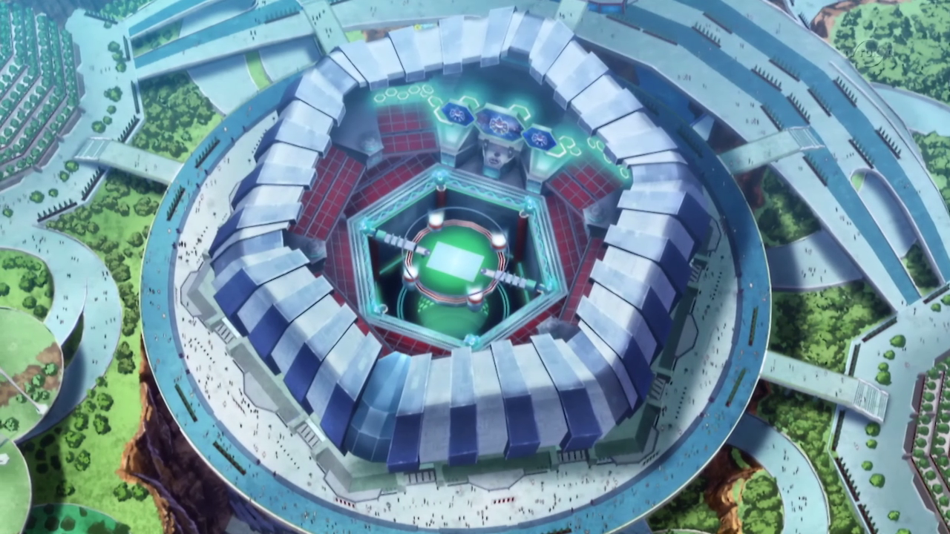
The Story
Ash is a very famous Pokémon Trainer. He has been invited to a Pokémon conference at Amsterdam between July 16-21st .
Ash will give a talk on July 16 and also there will be a Conference Dinner 20th night which he has to attend.

Slide 3
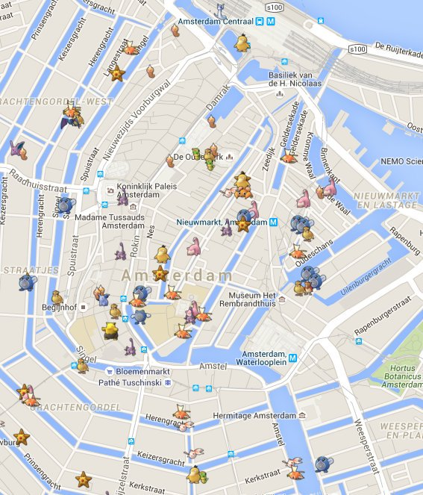
The Reality
The conference will be between 10:00 to 18:00. However, Ash actually doesn’t want to attend the other parts of the conference besides his talk and dinner. So he wants to spend his time in Amsterdam doing different kinds of activity.

Slide 4

About Ash
Ash wakes up every day at 08:00 and sleeps at 22:00.
Ash wants to study the night before his talk.
Ash prefers performing arts of sport activities.
Ash wants to return home as soon as possible.
Ash has a BDI agent called Pikachu that will make plans for him. Because Ash is very bad at deciding.

Slide 5

About Pikachu
Pikachu makes every decision for Ash.
Pikachu keeps track of Ash’s hunger and energy to keep him alive.
Pikachu notes every planned event, and makes decisions according to them.
Pikachu can take immediate action if there is a change in a planned event.
Pikachu observes life in a daily basis. So she decides Ash’s desires daily.
Pikachu chooses a random appropriate event for Ash, if there is no planned event at the moment.

Slide 6
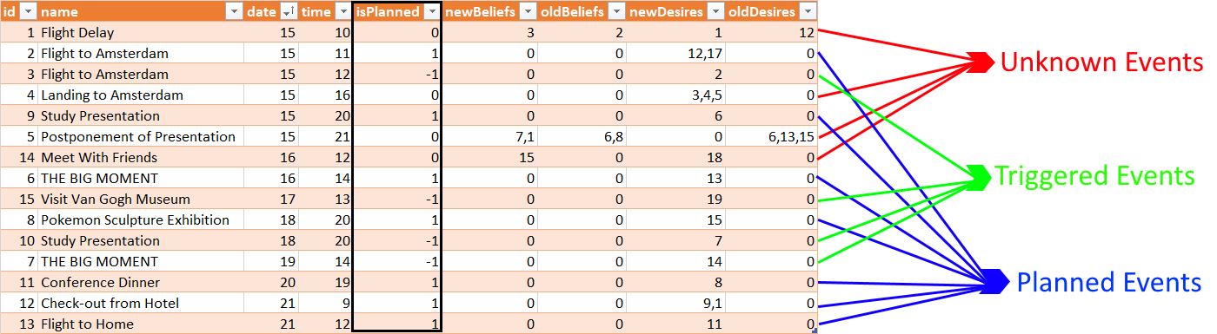
Events

Slide 7
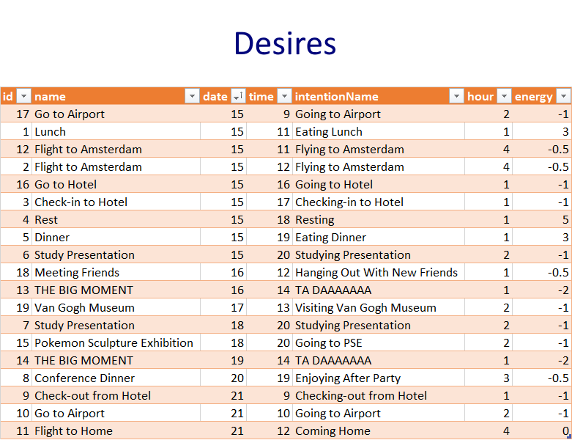

Slide 8
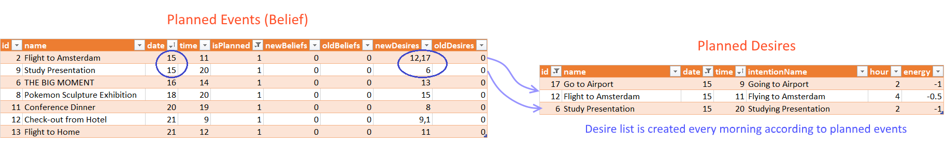

Slide 9
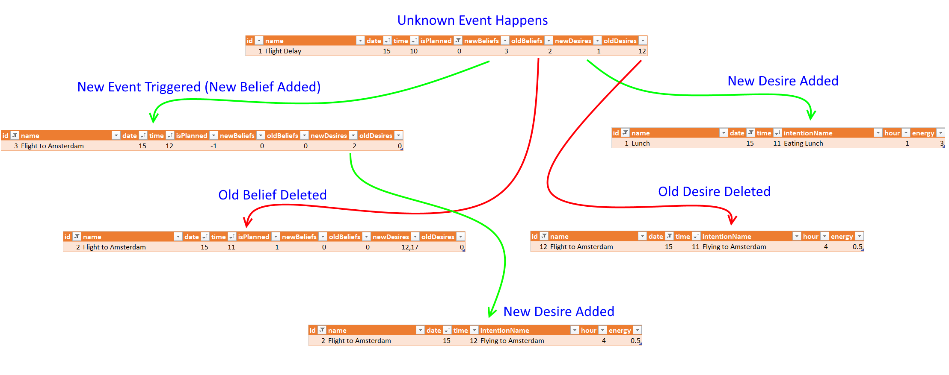

Slide 10
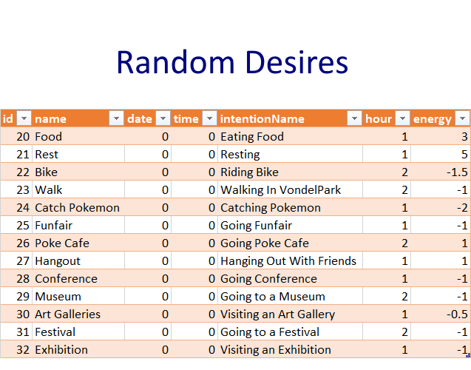

Slide 11
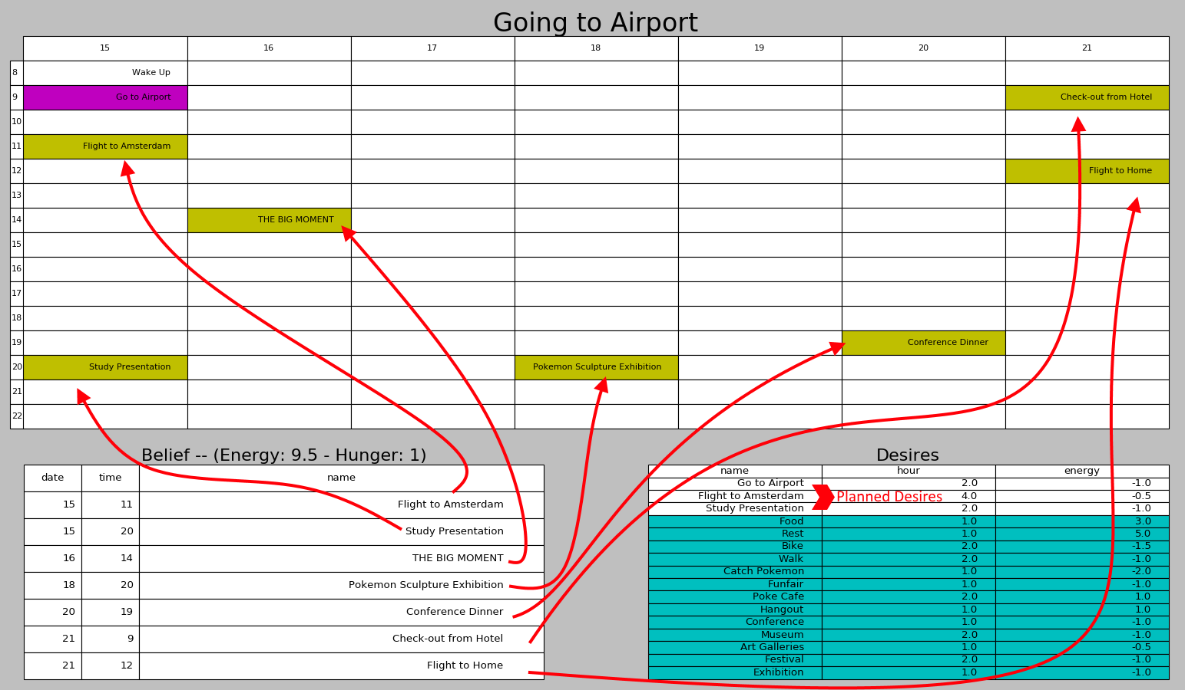
How Pikachu Observes The World
Notes:
We designed a GUI to see how Pikachu observes X’s world, and how does she make decisions.
Bahsedilecek Seyler:
Beliefs: Burada X’in daha onceden yapmaya karar verdigi seyleri gorebiliyoruz.
Energy – Hunger: Bu kisim ise X in hayati fonksiyonlarini control edip neyi yapip yapamayacagini control ediyor. Energy ve aclik yapilan aktivitelerin sonucnda ve saat basi degisiyor.
Desires: Burasi dedigimiz gibi gunluk olarak guncelleniyor, Beyaz olan kisimlar o gun icin planlanmis aktiviteler, mesela flight to Amsterdam bla bla. Desire larin sag sutunundaki hour kismi bu isin ne kadar surecegini belirtiyor. Energy ise saatlik ne kadar energy istedigini.
Random Desires: Magenta olan kisimlar. Bunlar ise biraz sonra gorecegimiz bos kaldigimizda random olarak sectigimiz aktiviteler. Normal Dsre den farki ise Desire ler yapmayi planladigimiz ve belli bir saati olan aktiviteler. Random Desires ise bos kaldigimiz anda karar verip yapioruz.
Buyuk tabloda ise Belief lere dayanan daha onceden yaptigimiz planlari turuncu olarak gorebiliyoruz. Ayrica anlik olarak verilen kararlara ve gelen haberlere gore de tablomuzun doldugunu ve degistigini gozlemleyebiliyoruz.

Slide 12
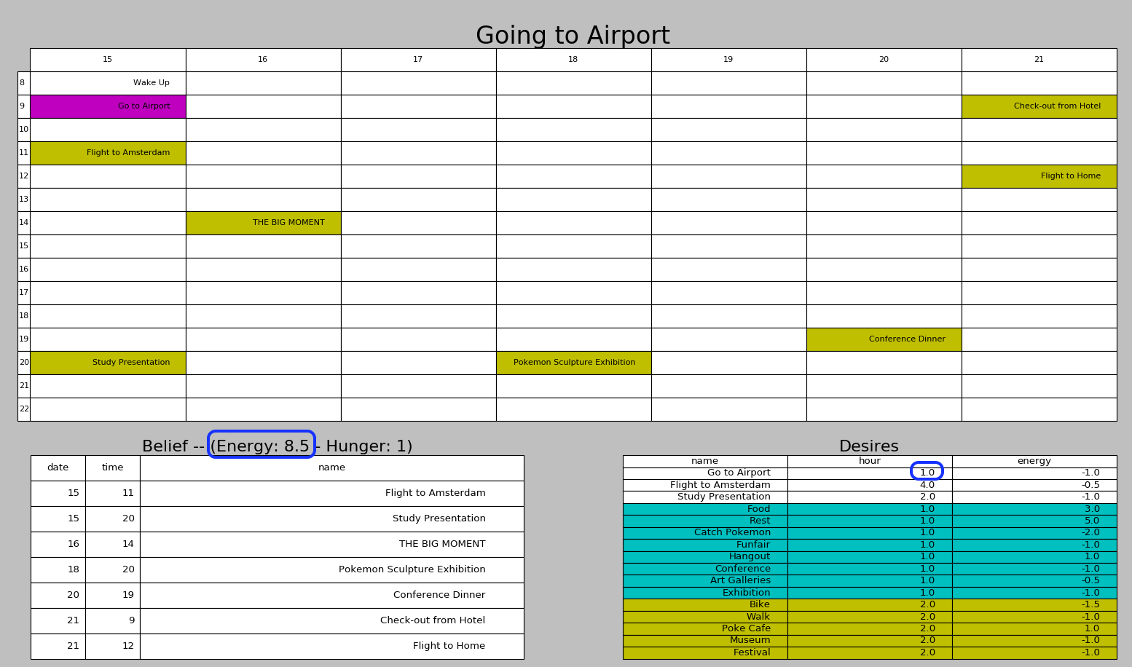
Desires Needs Energy
Notes:
We designed a GUI to see how Pikachu observes X’s world, and how does she make decisions.
Bahsedilecek Seyler:
Beliefs: Burada X’in daha onceden yapmaya karar verdigi seyleri gorebiliyoruz.
Energy – Hunger: Bu kisim ise X in hayati fonksiyonlarini control edip neyi yapip yapamayacagini control ediyor. Energy ve aclik yapilan aktivitelerin sonucnda ve saat basi degisiyor.
Desires: Burasi dedigimiz gibi gunluk olarak guncelleniyor, Beyaz olan kisimlar o gun icin planlanmis aktiviteler, mesela flight to Amsterdam bla bla. Desire larin sag sutunundaki hour kismi bu isin ne kadar surecegini belirtiyor. Energy ise saatlik ne kadar energy istedigini.
Random Desires: Magenta olan kisimlar. Bunlar ise biraz sonra gorecegimiz bos kaldigimizda random olarak sectigimiz aktiviteler. Normal Dsre den farki ise Desire ler yapmayi planladigimiz ve belli bir saati olan aktiviteler. Random Desires ise bos kaldigimiz anda karar verip yapioruz.
Buyuk tabloda ise Belief lere dayanan daha onceden yaptigimiz planlari turuncu olarak gorebiliyoruz. Ayrica anlik olarak verilen kararlara ve gelen haberlere gore de tablomuzun doldugunu ve degistigini gozlemleyebiliyoruz.

Slide 13
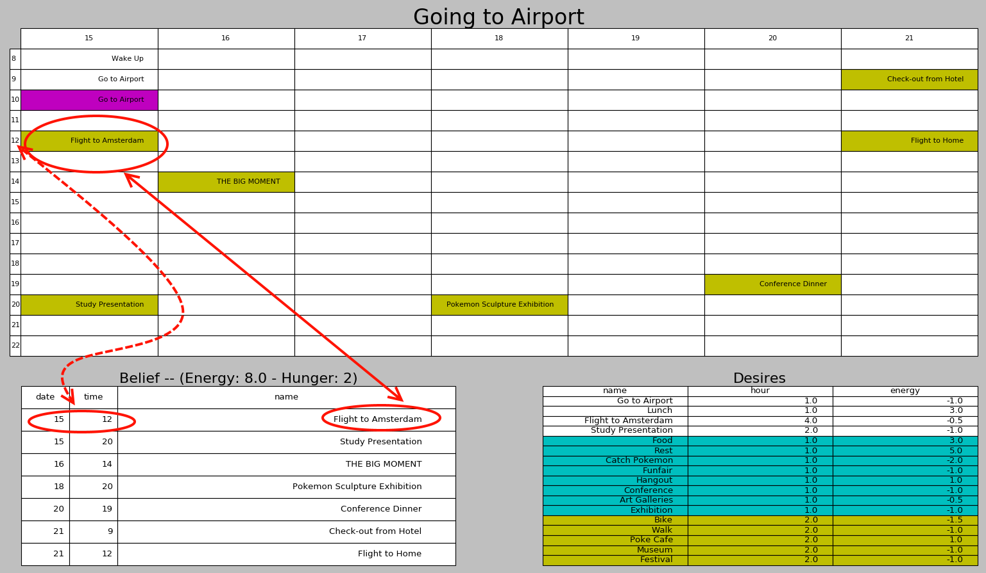
Flight Delay

Slide 14
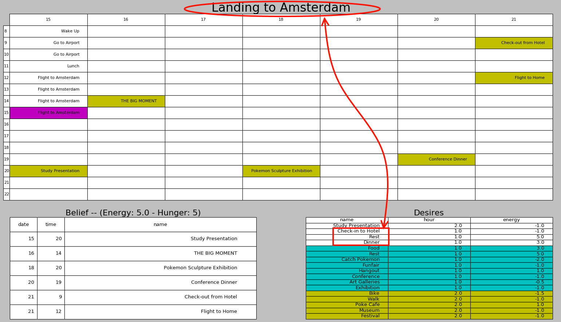
Landing to Amsterdam

Slide 15
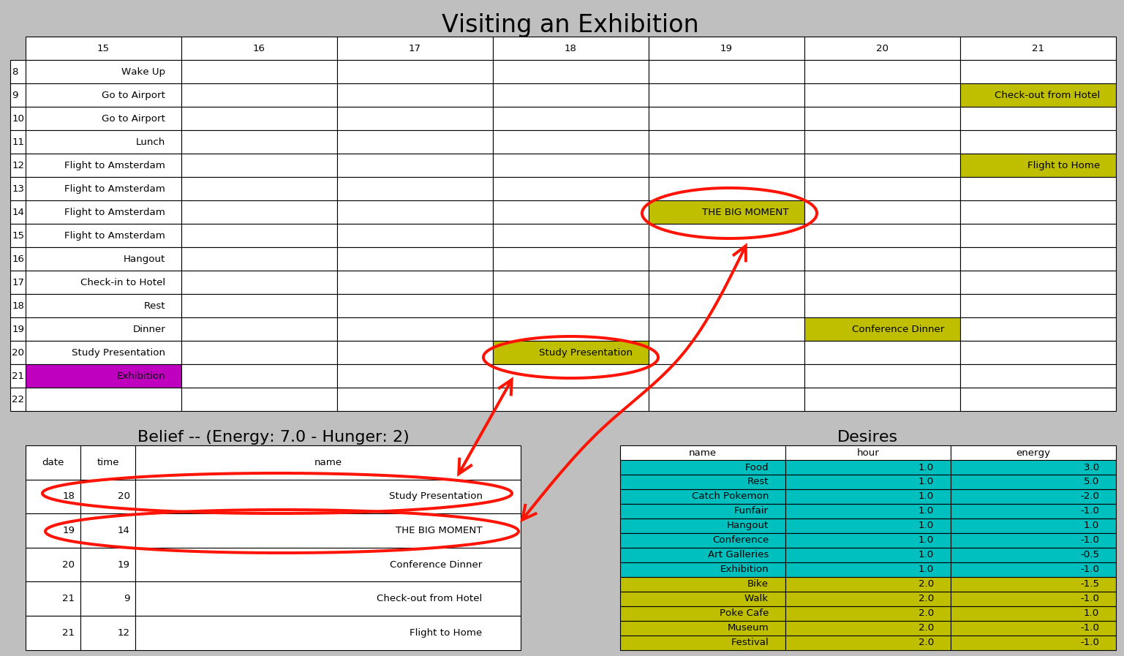
Postponement of the Talk

Slide 16
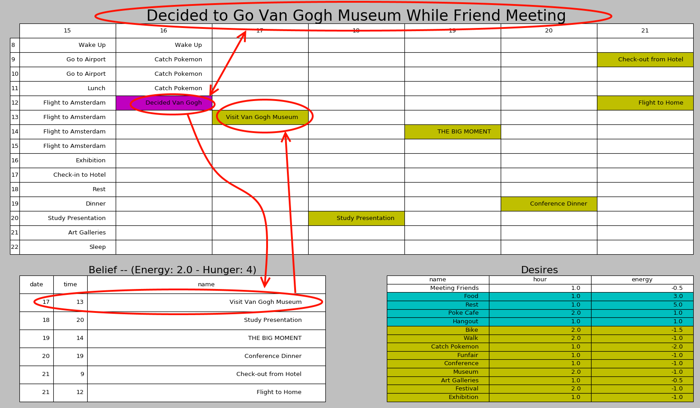
Deciding a Surprise Event

Slide 17
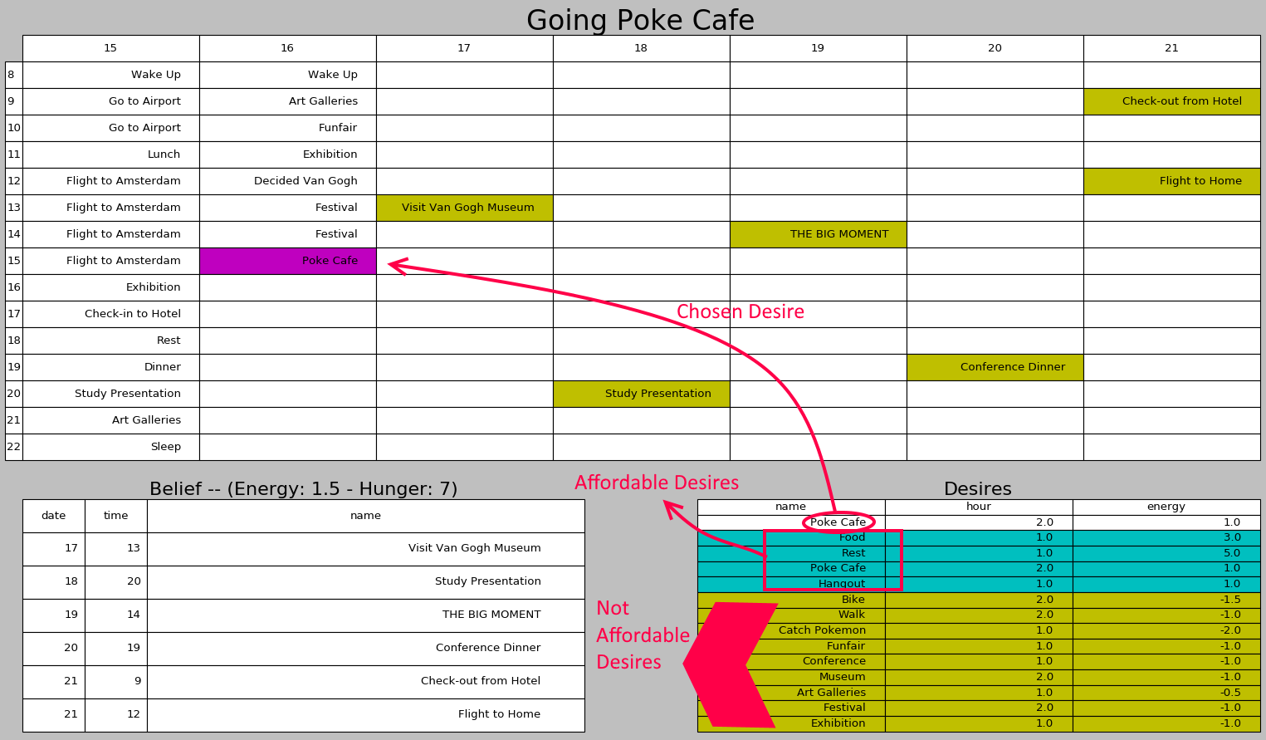
Random Event

Slide 18
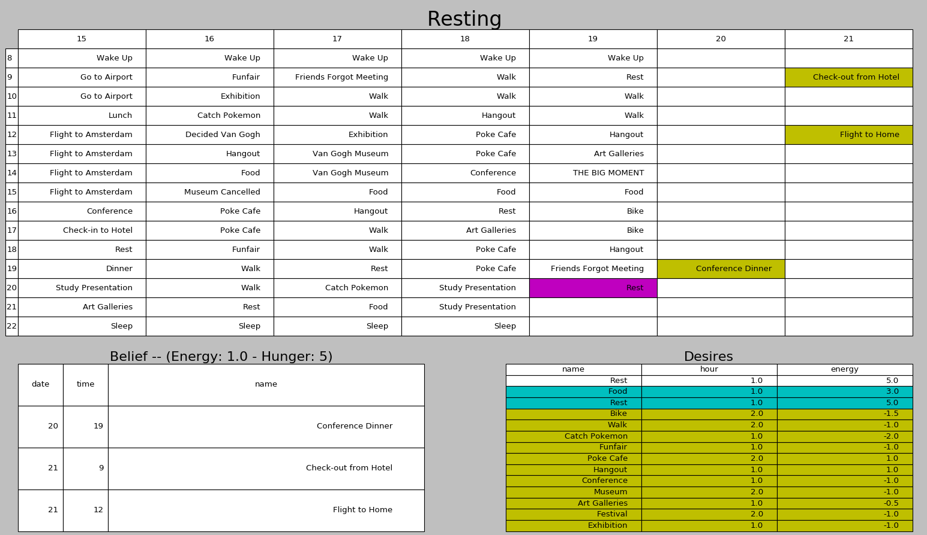
Not that much Random Event

Slide 19
Now Let’s Make a Live DEMO

